Slide 1


会议室借记管理系统
第九组
魏彦庆-信管1602
胡春华-信管1602
兰会强-信管1602

Slide 2
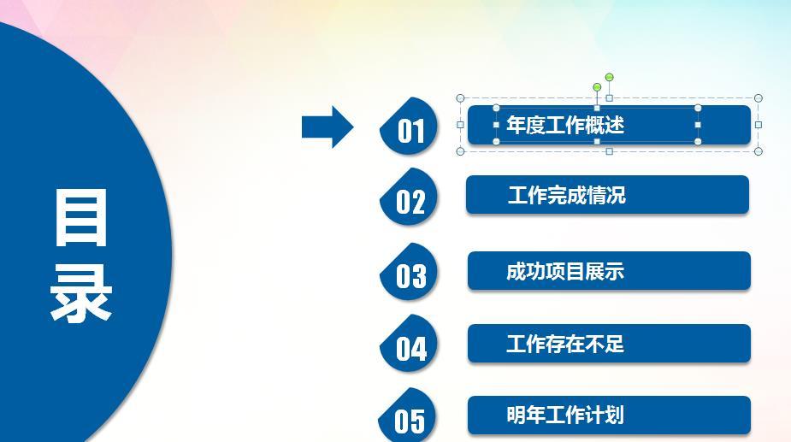
主目录
CONTENTS
系统设计
项目介绍
2
4
System design
Project description
1
3
需求分析
成果展示
demand analysis
results presentation
延时符

Slide 3
1
项目介绍
Project description
延时符

Slide 4
项目介绍
项目名称
会议室借记管理系统
项目
介绍
项目来源
本系统由中国石油大学（华东）信息管理与信息系统专业三位同学开发，为了方便石油大学会议室的管理与使用。
项目背景
中国石油大学华东会议室借记不规范，对资源造成浪费，且无法满足师生需求。会议室借记流程繁琐，师生无法获得实时信息。
延时符

Slide 5
2
需求分析
demand analysis
延时符

Slide 6
功能需求-客户端
01
实时查看会议室情况
客户端
02
预定会议室（根据时间段，会议室位置选择会议室并提交申请）
03
故障查询报修
延时符

Slide 7
功能需求-管理端
01
预定审批
管理端
02
故障处理
03
会议室信息管理
延时符

Slide 8
3
系统设计
System design
延时符

Slide 9
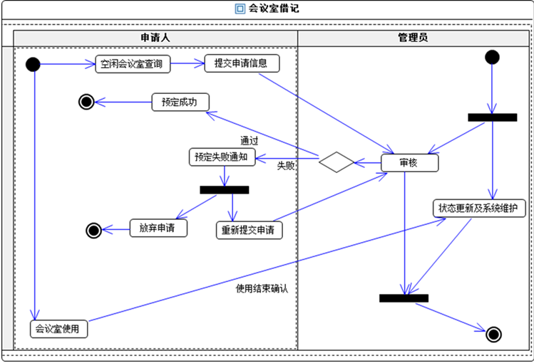
系统设计-业务流程图

Slide 10
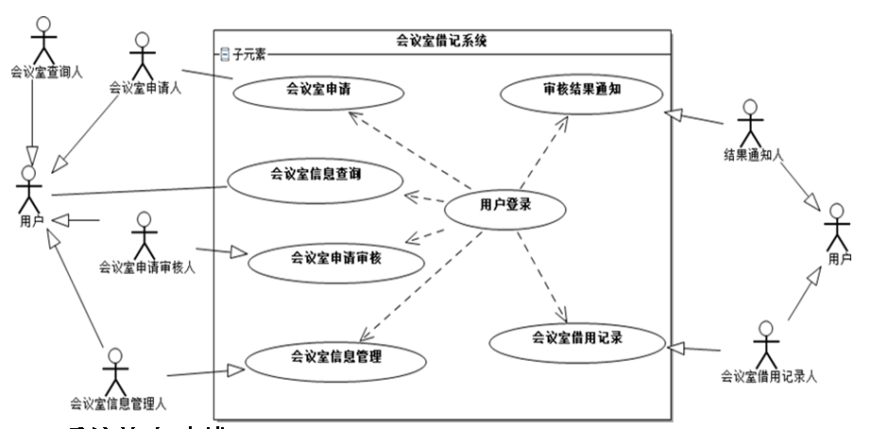
系统设计-用例建模图

Slide 11
系统设计-开发工具与语言
Dreamweavercs6
前端工具
后端工具
eclipse
Html css js
前端语言
后端语言
Java

Slide 12
4
成果展示
results presentation
延时符

Slide 13

成果展示-界面展示（(登录界面)

Slide 14
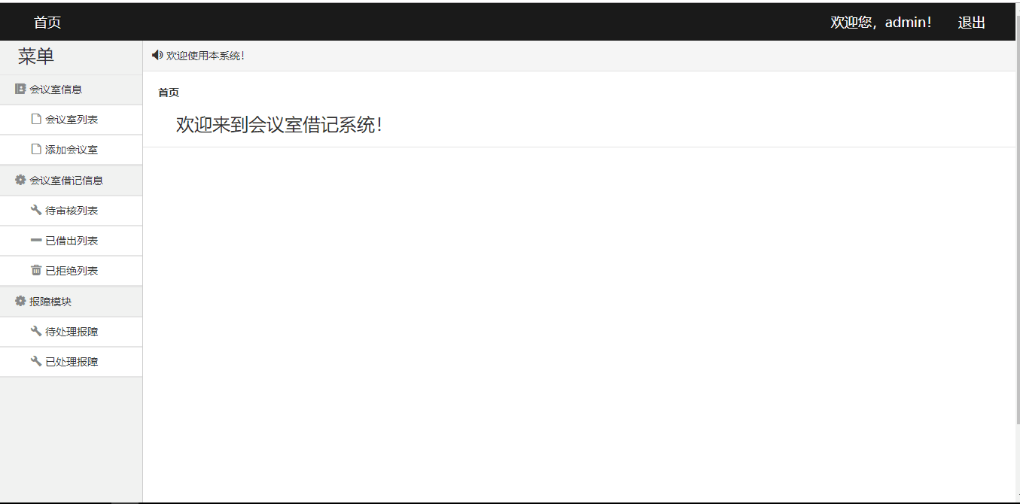
成果展示-界面展示（(管理端界面)

Slide 15
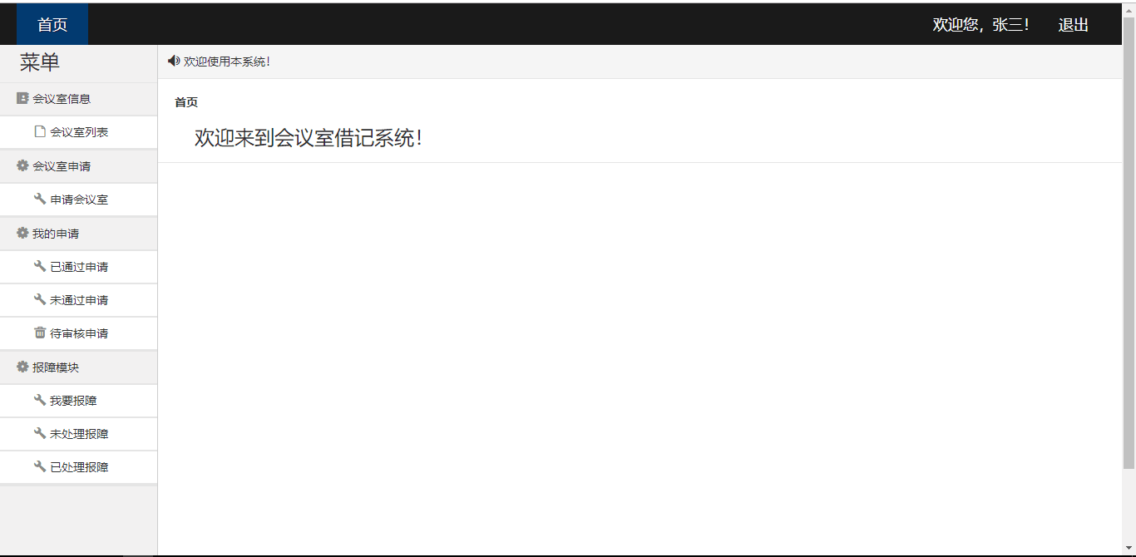
成果展示-界面展示（(客户端界面)

Slide 16
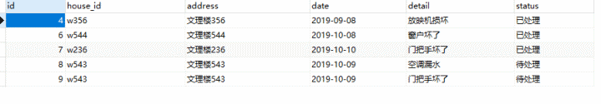
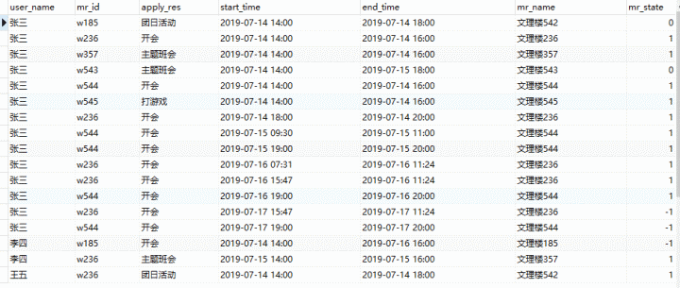
成果展示-数据库表展示

Slide 17
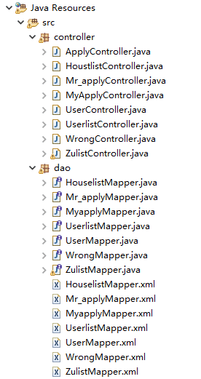
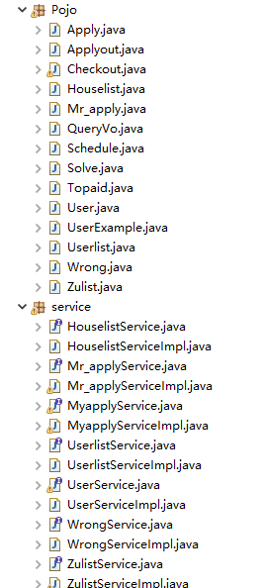
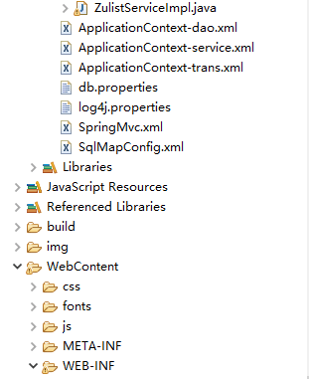
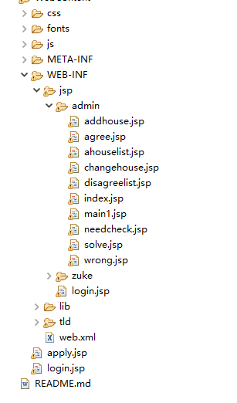
成果展示-项目目录展示

Slide 18
THANKS
感谢聆听
延时符

